Slide 1
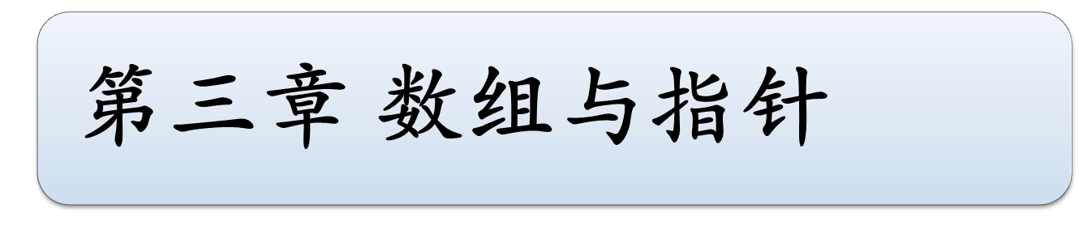

Slide 2
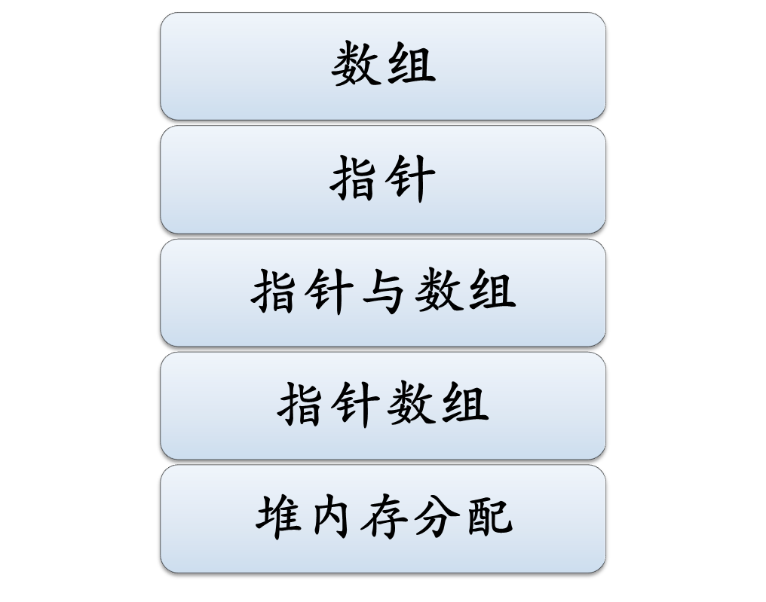
本章内容

Slide 3
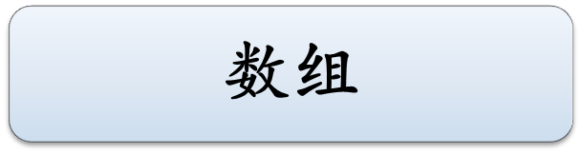

Slide 4
3.1 数组
具有相同类型数据的集合。集合中的每个数据即数组的元素。
一维数组的定义：
类型名 数组名[数组大小];
  说明
    类型名是数组能存储的元素的数据类型。
    数组大小是数组能存储的元素的总数。在定义数组时，该值必须是一个常量表达式；
例如
  int a[10];
  char ch[10];

Slide 5
元素访问
一维数组元素的访问形式为：
数组名[下标];
数组元素下标的取值由0开始
数组的下标必须是整型数。
int a[5];
a[0]=12; //给a[0]元素赋值12
a[1]=30;
a[2]=a[0]+a[1]; //将a[0]和a[1]元素值相 //加结果存a[2]
a[5] = 20; //错误,

Slide 6
#include <iostream.h>
#define N 7
#define M 8
void main(){
int a[10]; //正确
char ch[N]; //正确，常量表达式可以包含宏定义常量
double d[N+3]; //正确
float score[M*N]; //正确
for(int i=0,i<10,i++)
cin>>a[i]; //引用时可以用任何整数表达式作为数组下标
cout<<a[10]<<endl; //错误，下标越界。虽然编译时不会报错，
//但可能引起不可预料的结果，应避免下标越界。
int j=10;
double d2[ j]; //错误，使用了变量声明数组大小
}

Slide 7
二维数组
定义形式：
类型名 数组名[常量表达式1][常量表达式2]
可以将二维数组视为一矩阵。
  [常量1]表示矩阵的行
  [常量2]表示矩阵的列
例如：
int a[3][4];
a[0][2] = 10;

Slide 8
数组初始化
在定义数组的同时赋初值，称为数组的初始化。
一维数组初始化
  有三种形式
  例如：
int a[5]={2,10,5,8,7};
int a[] = {4,7,9};
int a[5] = {2,10,5};

Slide 9
二维数组初始化
int a[2][3] = {1,3,5,7,8,9};
int a[2][3] = {{1,3,5},{7,8,9}};
int a[2][3] = {{1},{7,8}};
int a[][3] = {3,5,7,9};
int a[][3] = {{3},{5,7,9}};

Slide 10
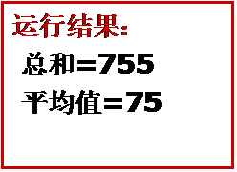
例3.1 求10个数的总和及平均值
#include <iostream.h>
void main( ){
int array[10]={65,87,90,80,84,
85,53,46,95,70};
int sum(0), average;
for (int i=0; i<10; i++)
sum+=array[i];
average=sum/10;
cout<<“总和=”<<sum<<endl;
cout<<”平均值=”
<<average<<endl;
}

Slide 11
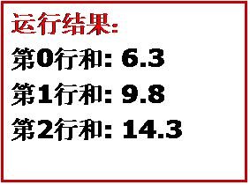
例3.2 求二维数组中每行元素的和并输出
#include <iostream.h>
void main( ){
double data[3][4]={{1.2, 1.5, 1.7, 1.9},
{2.0, 2.4, 2.6, 2.8},
{3.2, 3.6, 3.7, 3.8}};
double sum;
for (int i=0; i<3; i++)
{ sum=0.0;
for (int j=0; j<4; j++)
sum+=data[i][j];
cout<<“第”<<i<<“行:”<<sum<<endl;
}
}

Slide 12
字符数组初始化
在Ｃ++中常用字符数组来处理字符串
字符型数组存字符串时，每个数组元素存放一个字符。
字符型数组存字符串时，数组的长度要比实际字符个数多1，用于存放字符串结束标志‘\0’。
举例
  char ch[6] = {‘t’,’o’,’t’,’a’,’l’,’\0’};
  char ch[6] = “total”;
  char ch[]={“total”};
  char ch[]=“total”;

Slide 13
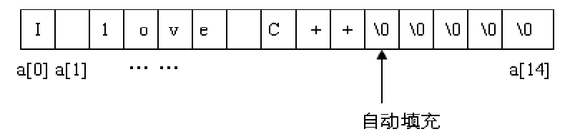
字符数组初始化时要注意数组元素的个数与所赋字符串长度的关系
如char st[6] = “program”;是错误的
当字符数组定义的空间大于初始化字符串长度时，剩余的空间填充’\0’

Slide 14
二维字符型数组初始化时，可以用以下几种形式，结果是等效的。
  char s1[3][5]={{‘b’, ‘o’, ‘o’, ‘k’, ‘\0’}，
  {‘p’, ‘e’, ‘n’, ‘\0’}，
  {‘b’, ‘a’, ‘g’, ‘\0’}}；
  char s2[3][5]={“book”, “pen”，“bag”}；
  char s3[ ][5]={“book”，“pen”，“bag”}；
  char s4[ ][5]={{“book”}，{“pen”}，{“bag”}}；

Slide 15
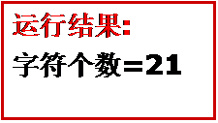
例3.3 统计一个字符串中字符的个数
#include <iostream.h>
void main( )
{
char str[80]=“C++ Programming Today”；
int count (0), i(0);
while (str[ i] !=‘\0’)
{ count++; i++; }
cout<<”字符个数=”<<count<<endl;
}

Slide 16
数组输入
不同类型数组，输入方法不同
字符数组，可以一次从键盘输入一串字符。用cin和cout输入/输出字符串时，只写数组名。
非字符数组，输入时只可以输入单个元素，因此一般利用循环给数组的所有元素输入值

Slide 17
例3.5 向二维数组array中输入数据，输出该二维数组，并求array数组中所有元素和。
#include <iostream.h>
void main()
{
int array[5][5];
cout<<"按行输入5行5列数组\n";
for(int i=0; i<5; i++)
for (int j=0; j<5; j++)
cin>>array[i][j]; //按行输入二维数组
cout<<"按行输出数组\n";
for(i=0; i<5; i++)
{ for(int j=0; j<5; j++)
cout<<array[i][j]<<" ";
cout<<endl; //输出每行后换行
}
int sum(0);
for(i=0; i<5; i++)
for(int j=0; j<5; j++)
sum+=array[i][j];
cout<<"和="<<sum<<endl;
}

Slide 18
例3.6 输入一串字符，统计其中小写字母e出现的次数，并将该字符串输出。
#include <iostream.h>
void main( )
{
char str[80];
int i(0), ne(0);
cout<<"输入一个字符串:“<<endl;
cin>>str; //输入字符串
while (str[i]!='\0')
{
if(str[i]=='e') ne++;
i++;
}
cout<<”字符串：”<<str<<endl; //输出字符串
cout<<"e字符个数:"<<ne<<endl;
}

Slide 19
用>>从键盘输入字符串时，当输入空格、制表符或回车等空白符时，输入结束，系统自动在最后加一个 '\0'字符。若输入含有空格或制表符的字符串时，可以用gets( ) 、get( )、 getline( )等
用cin输入字符串时，输入字符的个数要小于字符数组定义时的长度。
用cout输出字符串时，遇到第一个'\0'输出结束。'\0'不输出。

Slide 20
冒泡排序
设待排序的元素序列为S={e0, e1, …, en-1}，要求按升序排列
基本思想：
  从待排序记录集的一端（这里假定为低端）对相邻的两个元素（e0和e1，e1和e2，…，en-2和en-1）依次比较它们的排序码，若不符合排序的顺序要求，就将相应的两个元素互换，此过程称为一趟冒泡排序，最多经过n-1趟冒泡排序，排序工作即可完成。
<number>/27
天津大学

Slide 21
方法一
# include <iostream.h>
const int N=7;
void main(){
int data[N];
int i,j,temp;
cout<<"input "<<N<<" int numbers:";
for(i=0;i<N;i++) cin>>data[i];
for(i=0;i<N-1;i++)
{ for(j=0;j<N-i-1;j++)
if(data[j]>data[j+1])
{ temp=data[j+1];
data[j+1]=data[j];
data[j]=temp;
}
}
cout<<"output result:";
for(i=0;i<N;i++)
cout<<data[i]<<" ";
cout<<endl;
}

Slide 22
LastExchangeIndex
97
27
58
13
49
65
76
27
97
58
13
49
65
76
27
58
97
13
49
65
76
27
58
13
97
49
65
76
27
58
13
49
97
65
76
j=0
j=1
待排序记录
j=2
j=3
j=4
27
58
13
49
65
97
76
27
58
13
49
65
76
97
27
58
13
49
65
76
97
待排序记录
第一趟排序结束
=0
j<N-i-1=6
j=5
j=6
结束循环
已排序记录
<number>/27
天津大学

Slide 23
27
58
13
49
65
76
97
27
58
13
49
65
76
97
27
13
58
49
65
76
97
27
13
49
58
65
76
97
27
13
49
58
65
76
97
j=0
待排序记录
j=1
j=2
j=3
j=4
27
13
49
58
65
76
97
27
13
49
58
65
76
97
27
13
49
58
65
76
97
待排序记录
待排序记录
已排序记录
第二趟排序结束
=1
j<N-i-1=5
j=5
结束循环
<number>/27
天津大学
j=1

Slide 24
改进算法
一趟排序方法
  每趟排序的结果是将待排序记录集中排序码最大的元素交换到待排序记录集最后一个元素的位置。假设在一趟冒泡排序时，从e_{j+1}以后没有发生元素的互换，则说明e_{j+1}以后的元素是已经排好序的，下面只需要在e₀到e_{j}范围内进行新一趟的冒泡排序，即待排序记录集是从e₀到e_{j}，下一趟只需从e₀到e_{j}范围内进行
<number>/27
天津大学

Slide 25
改进算法
# include <iostream.h>
const int N=7;
void main(){
int data[N], i, j, temp ;
int LastExchangeIndex;
for(i=0;i<N;i++)
cin>>data[i];
i=N-1;
while (i>0)
{ LastExchangeIndex=0;
for(j=0; j<i; j++)
if(data[j]>data[j+1])
{ temp=data[j+1];
data[j+1]=data[j];
data[j]=temp;
LastExchangeIndex=j;
}
i=LastExchangeIndex;
}//end while
}//end main

Slide 26
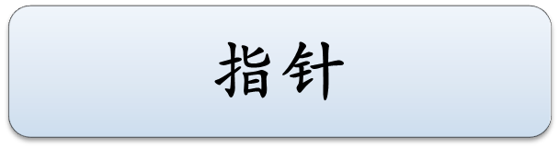

Slide 27
3.2 指针
程序中用到的数据都要保存到计算机的内存中。计算机的内存由很多个存储单元组成 的，每个存储单元都有一个编号，这个编号称为地址。计算机通过这个地址来读写单元中的数据。
程序中定义的变量，要在内存中分配相应的存储单元。

Slide 28
给某个变量赋值，实际上就是将这个值存放到该变量的内存单元中，变量名就是这个单元的名称
存储单元也可以存放地址。存放变量地址 的内存单元称为指针变量，简称指针。

Slide 29
指针变量的声明和使用
指针变量的声明
类型名 *标识符
  例如：
int *pi;
char *pc;
double *pd;

Slide 30
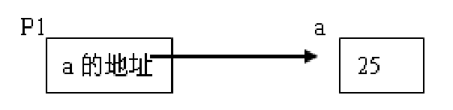
指针的使用
  与指针变量有关的两个运算符
    ＆ 取变量地址运算符
    * 引用指针变量所指内存
  例如：
int a，*p1；
p1=&a； ∥将变量ａ的地址赋给指针p1 
*p1＝25； ∥将25赋给指针p1所指单元中

Slide 31
定义指针变量后，在使用前必须让其指向一个合法的地址。
  例如：
    int x=50；
    int *px＝&x； // px指针指向整型变量ｘ
    double *py=0; //声明py指针时初始化为0 (空指针)
    空指针表示不指向任何地方。
    以下使用会产生语法错误：
    int a, b;
    double *px=&a; //出错，指针与所指变量类型不同

Slide 32
将哪个变量的地址赋给指针，指针就指向哪个变量。例如：
int a，b；
int *p1；
p1=&a； //p1指向变量a
*p1=100; //将100存入a
p1=&b； //p1指向变量ｂ
*p1=200; //将200存入b

Slide 33
指针只能接受地址量。如果将一个任意常数赋予指针，会产生语法错误。
  int i=300;
  int *p;
  p=300; //错误，数据类型不同
  p=i; //错误
  p=(int*)300; //正确

Slide 34
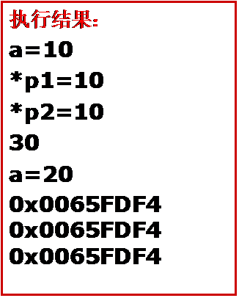
#include <iostream.h>
void main()
{ int a=10;
int *p1,*p2=&a;
p1=p2;
cout<<"a="<<a<<endl;
cout<<"*p1="<<*p1<<endl;
cout<<"*p2="<<*p2<<endl;
cout<<a+(*p1)+(*p2)<<endl;
*p1=20;
cout<<"a="<<a<<endl;
cout<<p1<<" "<<p2
<<" "<<&a<<endl;
}

Slide 35
指针的运算
指针变量加/减一个整数。即指针变量的原值（一个地址） 和 它指向变量所占用的存储单元字节数乘以这个整数的积相加或相减。
例： int a[5]={1,2,3,4,5},*p=&a[0];
p++;
cout<<*p<<endl;
cout<<*(p+2)<<endl;
如果两个指针变量指向同一个数组的元素，则这两个指针变量可以相减，结果是两个指针间元素的个数。
例： int a[5]={1,2,3,4,5},*p,*q;
p=&a[1]; q=&a[3];
cout<<q-p<<endl; //输出结果：2

Slide 36
可以给指针变量赋空值，即该指针变量不指向任何变量。
例：int *p=0，*q;
q=NULL;

Slide 37
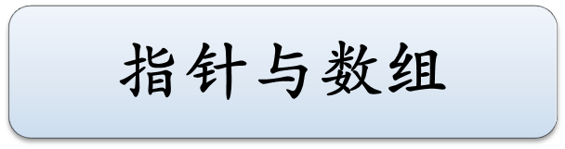

Slide 38
一维数组与指针（1）
一维数组的名字表示数组中首元素的地址。
  例： int ax[5] = {1,2,3,4,5};
  数组ax在内存中的存储情况为：
 | ax[0] | ax[1] | ax[2] | ax[3] | ax[4]
… | 1 | 2 | 3 | 4 | 5 | …
ax
可以用以下方式访问ax数组中的数组元素
  *ax *(ax+1) *(ax+2) *(ax+3) *(ax+4)

Slide 39
一维数组与指针（2）
一维数组的名字是一个符号常量，其值不能改变。
例： int ax[5]={1,2,3,4,5},*p ;
ax++; //错误
p=ax+3; //正确
ax=p; //错误

Slide 40
一维数组与指针（3）
[]为变址运算符，下面举例说明其完成的运算：
例：int ax[5]={1,2,3,4,5},*p, i=2, x;
x=ax[i]; //完成的运算是： x=*(ax+i)
p=ax+2;
x=p[i]; // x=*(p+i); 即:x=ax[4];
指针与数组间的等价关系：
a[i] ⬅➔*(a+i)
Notes:
此片需要修改，学生不易懂

Slide 41
一维数组与指针（4）
可以让一个指针变量指向数组中的某个元素，以后通过这个指针访问数组元素。
例：int ax[5]={1,2,3,4,5},*p;
int i, s=0;
for(p=ax,i=0; i<5; p++) {s+=*p; i++;}
sizeof(数组名) 的值是该数组所占存储空间大小，单位字节数。
例：int ax[5]={1,2,3,4,5},i,n;
i=sizeof(ax);
n=i/sizeof(int);

Slide 42
例1： 从键盘输入10个数，输出其中最大的数及其序号。
#include <iostream.h>
void main( ){
double x[10],*p;
for (int i=0; i<10; i++) cin>>x[i];
for(p=x,i=1; i<10; i++)
if(x[i]>*p) p=x+i;
cout<<”最大元素值是：”<<*p;
cout<<“\n其下标为：”<<(p-x)<<endl;
}

Slide 43
例2： 指针与数组使用示例。
#include <iostream.h>
void main( ){
int x[4]={10,20,30,40};
int *p=x;
cout<<*++p<<“ ”; //*++p等价于*(++p)
cout<<*p++<<“ ”; //*p++等价于*(p++)，不是(*p)++
cout<<++*p<<“ ”; //++*p等价于++(*p)
cout<<(*p)++<<“ ”;
cout<<*p<<endl ;
}
执行结果： 20 20 31 31 32

Slide 44
字符型一维数组与字符型指针(1)
可以将一个字符串赋给一个字符型指针变量，此时该指针存放的是字符串首字符的地址。
#include <iostream.h>
void main(){
char str[ ]="Hello world!";
char *ps1, *ps2="a little dog";
ps1=str;
cout<<str<<endl<<*str<<endl;
cout<<ps1<<endl<<ps2<<endl;
ps1=ps2+2;
cout<<ps1<<endl;
ps1="I am a string";
cout<<ps1+5<<endl;
}
Hello world!
H
Hello world!
a little dog
little dog
a string
cout<<*ps1;
会在屏幕上输出什么？

Slide 45
字符型一维数组与字符型指针(2)
一般用字符数组存放字符串，而用字符指针实现对字符串的处理。因为使用字符指针更灵活。
例2：从字符串中删除指定的字符。（方法一&不用指针）
#include <iostream.h>
void main(){
char s[80]="abaabcd";
const char ch='a';
int i,j;
for(i=0;s[i];)
if(s[i]==ch)
for(j=i;s[j];j++)
s[j]=s[j+1];
else i++;
cout<<s<<endl;
}

Slide 46
例2：从字符串中删除指定的字符。（方法一&使用指针）
#include <iostream.h>
void main(){
char s[80]="abaabcd";
const char ch='a';
char *ps1,*ps2;
ps1=s;
while(*ps1){
if(*ps1==ch){
ps2=ps1;
while(*ps2){
*ps2=*(ps2+1);
ps2++;
}
}
else ps1++;
}
cout<<s<<endl;
}

Slide 47
*ps1==‘a’
*ps2!=‘\0’
*ps2==‘\0’
while(*ps2){
*ps2=*(ps2+1);
ps2++;}
ps1
ps2
ps1=s
a
b
a
a
b
c
d
\0
x
b
b
a
a
b
c
d
\0
x
b
a
a
a
b
c
d
\0
x
b
a
a
a
b
c
d
\0
x
b
a
a
b
b
c
d
\0
x
b
a
a
b
c
c
d
\0
x
b
a
a
b
c
d
d
\0
x
b
a
a
b
c
d
\0
\0
x
ps2=s
s+1
s+2
s+3
s+4
s+5
s+6
s+7

Slide 48
*ps1!=‘a’
*ps1==‘a’
*ps1!=‘a’
*ps1==‘\0’
while(*ps2){
*ps2=*(ps2+1);
ps2++;}
ps2=ps1
ps1=s
b
a
a
b
c
d
\0
\0
x
b
a
a
b
c
d
\0
\0
x
b
a
b
c
d
\0
\0
\0
x
b
a
b
c
d
\0
\0
\0
x
b
b
c
d
\0
\0
\0
\0
x
b
b
c
d
\0
\0
\0
\0
x
s+1
ps2=ps1

Slide 49
例2：从字符串中删除指定的字符。（方法二&使用指针）
#include <iostream.h>
void main(){
char s[80]="abaaecd";
const char ch='a';
char *ps1,*ps2;
ps1=ps2=s;
while(*ps1){
if(*ps1!=ch){
*ps2=*ps1;
ps2++;
}
ps1++;
}
*ps2=0;
cout<<s<<endl;
}
不要忘记在结果串后
加’\0’。

Slide 50
*ps1==‘a’
*ps1!=‘a’
*ps1==‘\0’
*ps2=0
ps1++;
*ps2=*ps1;
ps2++;
ps1=s
ps1++;
a
b
a
a
e
c
d
\0
x
a
b
a
a
e
c
d
\0
x
b
b
a
a
e
c
d
\0
x
b
b
a
a
e
c
d
\0
x
b
b
a
a
e
c
d
\0
x
b
e
a
a
e
c
d
\0
x
b
e
c
a
e
c
d
\0
x
b
e
c
d
e
c
d
\0
x
b
e
c
d
e
c
d
\0
x
ps1=s
s+1
s+2
s+3
s+4
\0
s+5
s+6
s+7

Slide 51
例2：从字符串中删除指定的字符。
（方法二&不用指针）
#include <iostream.h>
void main(){
char s[80]="abaabcd";
const char ch='a';
int i,j;
for(i=j=0;s[i];i++)
if(s[i]!=ch){
s[j]=s[i];
j++;
}
s[j]=0;
cout<<s<<endl;
}

Slide 52
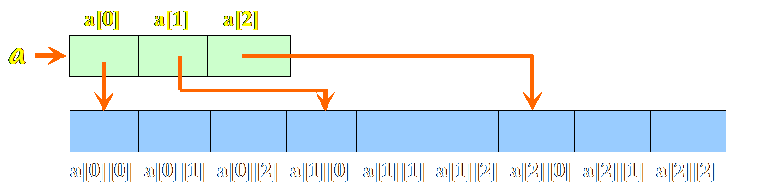
二维数组与指针（1）
二维数组是每个元素都是一维数组的一维数组。
例：int a[3][3];
可以把 a 看作是有3个元素的一维数组，而它的每个元素又是有3个元素的一维数组。

Slide 53
二维数组与指针（2）
以下关系成立：
a ←→&a[0] a[0]←→&a[0][0]
a[1]←→&a[1][0] a[2]←→&a[2][0]
访问数组元素的方式
a[i][j] *(a[i]+j) *(*(a+i)+j)
a+i ←→ &a[i]
*(a+i) ←→ a[i]
注意区分：a, a[i], a[i][j]
*(a+i) +j←→ & a[i][j]
Notes:
注意区分a, a[i], a[i][j]
它们三者加1，效果是不一样的

Slide 54
例1：求二维数组 a 每行元素之和（方法一）
#include <iostream.h>
void main( ){
int a[3][4]={1,2,3,4,5,6,7,8,9,10,11,12};
int s,i,j;
for(i=0;i<3;i++){
s=0;
for(j=0;j<4;j++)
s+=*(*(a+i)+j);
//等价形式： s+=*(a[i]+j); 或 s+=a[i][j];
cout<<s<<endl;
}
}

Slide 55
例1：求二维数组 a 每行元素之和（方法二）
#include <iostream.h>
void main( ){
int a[3][4]={1,2,3,4,5,6,7,8,9,10,11,12};
int s,*p=a[0];
while(p-a[0]<12){
s=0;
for(int i=0;i<4;i++)
s+=*(p+i); //也可写成： s+=p[i];
cout<<s<<endl;
p=p+4;
}
}

Slide 56
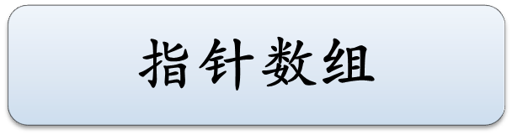

Slide 57
指针数组：数组中的每个元素都是指针
指针数组的定义:
<类型名>*数组名[元素个数]；
例：int *px[10]; //px为一维整型指针数组
char *ps[5]; //ps为一维字符型指针数组
指针数组的初始化
char s1[]=“Basic”,s2[]=“Java”,s3[]=“C++”;
char *ps[]={s1,s2,s3};

Slide 58
例：对5个字符串按由小到大的顺序输出。
#include <iostream.h>
#include <string.h>
void main(){
char *sp[]=
{"Beijing", "Tianjin",
"Shanghai", "Nanjin",
"Guangzhou"}, *temp;
int n=sizeof(sp)/sizeof(char*);
int i,j,k;
for(i=0;i<n-1;i++){
k=i;
for(j=i+1; j<n; j++)
if(strcmp(sp[j],sp[k])<0)
k=j;
if(k!=i){
temp=sp[k];
sp[k]=sp[i];
sp[i]=temp;
}
}
for(i=0;i<5;i++)
cout<<sp[i]<<" ";
cout<<endl;
}

Slide 59
sp[]
sp[0]
sp[1]
sp[2]
sp[3]
sp[4]
xxx
&B
&G
&N
&S
&T
xxx
&B
&T
&S
&N
&G
xxx
B | e | i | j | i | n | g | \0
T | i | a | n | j | i | n | \0
S | h | a | n | g | h | a | i | \0
N | a | n | j | i | n | g | \0
G | u | a | n | g | z | h | o | u | \0

Slide 60
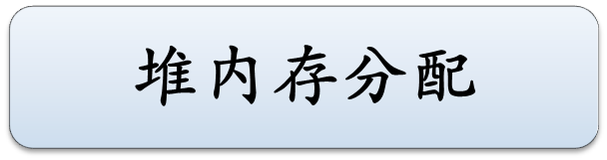

Slide 61
程序中定义的变量、数组，其对应的空间由系统在程序运行前预先分配。
如果在编写程序时不能确定要使用的数据空间的大小，可以安排在程序运行时根据需要动态申请内存空间。

Slide 62
用 new 运算符动态申请内存空间，一般格式为：
  指针变量名 = new 类型名; //申请变量空间
  指针变量名 = new 类型名(初始值);
  指针变量名 = new 类型名[n]; //申请一维数组空间
若申请失败返回0，否则返回分配空间的首地址。

Slide 63
  例：
  int *ptr1, *ptr2, *nptr, n; char *p;
  ptr1=new int; //申请一整型变量空间
  ptr2=new int(5); //申请一整型变量空间，并置初值
  p=new char[80]; //申请80个连续的字符型变量空间
  cin>>n;
  nptr=new int[n]; //申请n个连续的整型变量空间

Slide 64
动态申请到的内存空间当不再使用时应将其释放，用delete 运算符释放动态申请的空间，一般格式为：
  delete 指针变量名; //释放单个变量空间
  delete [ ]指针变量名; //释放一维数组空间
  例：int *ptr1; char *p;
  ptr1=new int;
  p=new char[80];
  :
  delete ptr1;
  delete [] p;

Slide 65
new和 delete运算符使用说明
用 new 申请数组空间时不能进行初始化
对申请到的空间在释放前不要将其地址弄丢，否则会出现“内存泄漏”。
  例：int *p, a;
  p=new int[7];
  p=&a; //造成“内存泄漏”

Slide 66
delete 只释放动态申请到的内存单元，相应指针变量不会有任何改变，安全的做法是将指针变量置为“空”。
  例 int *ptr1;
  ptr1=new int;
  :
  delete ptr1; // “指针悬挂”
  :
  *ptr1=15; //可以，但容易产生错误
ptr1=NULL；

Slide 67
每个new运算符创建的内存单元，只能用delete释放一次。但指针变量置为“空”时多次释放也不会出错。

Slide 68
例：求 n 个数的平均值（ n 由键盘输入）。
#include <iostream.h>
#include <stdlib.h>
void main( ){
int n;
cout<<“输入数据个数:”;
cin>>n;
int *p;
p=new int[n];
if(p==NULL){
cout<<"动态内存分配失败\n";
exit(1);
}
cout<<"输入待处理数据:\n";
for( int i=0; i<n; i++)
cin>>p[i];
double s=0.0;
for(i=0; i<n; i++)
s+= p[i];
cout<<"平均值＝“
<<s/n<<endl;
delete []p;
}

